Slide 1

Sistema de Clasificación Automatizada de
Documentos Administrativo-Académicos
Red Neuronal Convolucional (CNN) para la Mesa de Partes Virtual — FISI-UNMSM
Avance 3 — Prototipo Funcional
Fabrizio Peter Ortiz Herrera | Facultad de Ingeniería de Sistemas e Informática — UNMSM

Slide 2
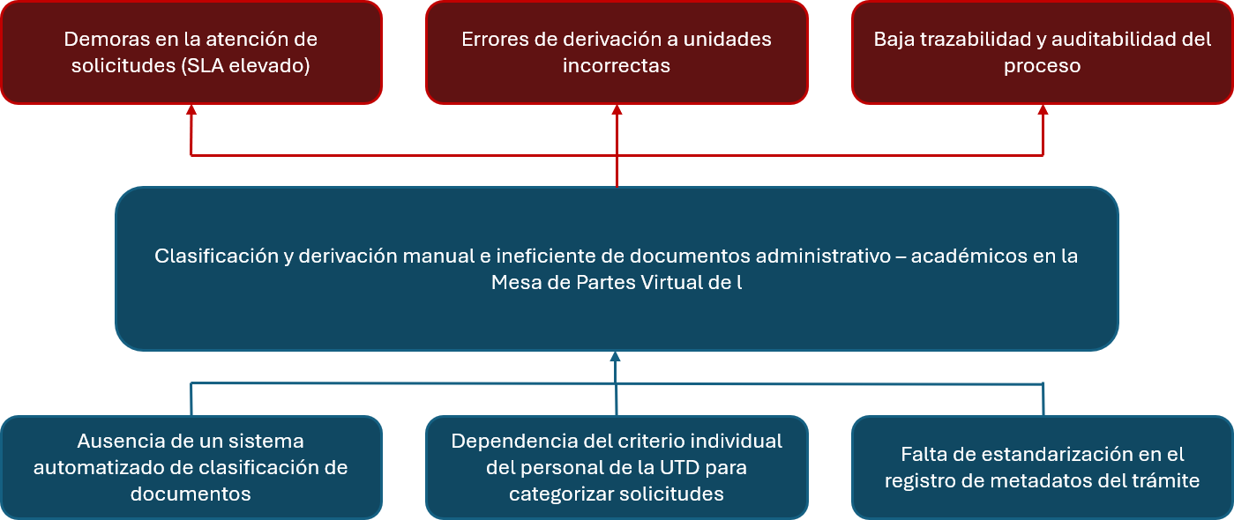
Contexto y Problema
Mesa de Partes Virtual — FISI-UNMSM
La clasificación y derivación de documentos del Formato Único de Trámite (FUT) se realiza de forma manual, generando demoras, errores de derivación y baja trazabilidad.
UNMSM — FISI | Sistema de Clasificación de Documentos FUT
2

Slide 3
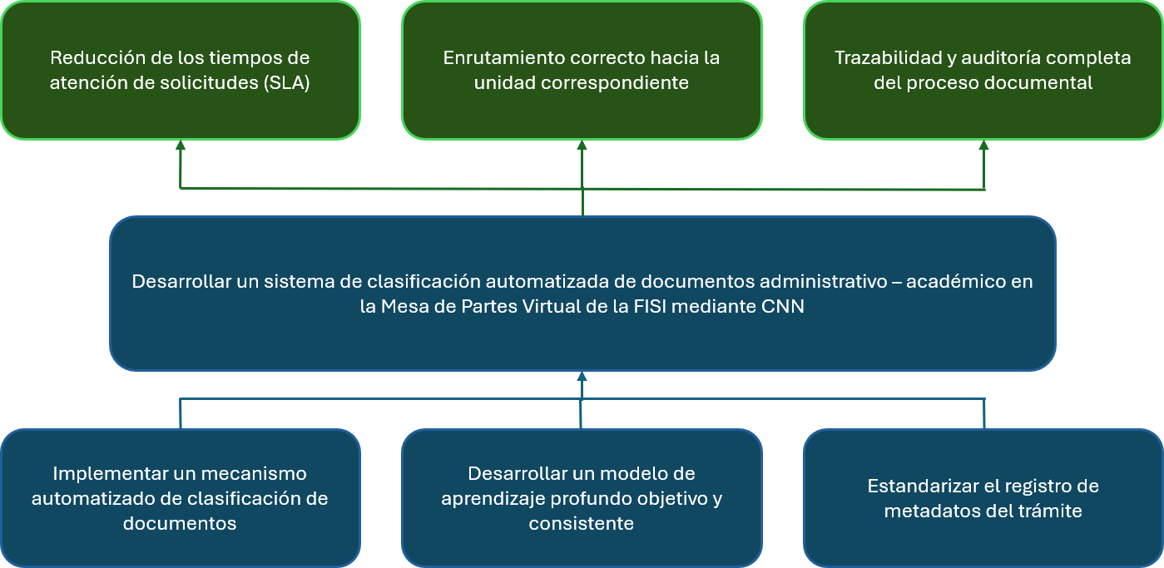
Objetivos del Proyecto
UNMSM — FISI | Sistema de Clasificación de Documentos FUT
3

Slide 4
Decisión Técnica: CNN sobre Texto (TF-IDF)
• Se evaluaron dos enfoques: clasificar la IMAGEN del documento escaneado (estilo RVL-CDIP, con ResNet/EfficientNet) o clasificar el TEXTO de la solicitud.
• Se descartó conscientemente el enfoque de imagen para no depender de la calidad del escaneo y mantener un pipeline más simple y liviano de entrenar.
• Se adoptó TF-IDF (scikit-learn) + una CNN 1D (PyTorch) sobre el texto del documento.
• Enfoque alternativo (imagen) documentado y justificado en el Marco Teórico, citando a Harley et al. (2015) y Xu et al. (2020).
Umbral de confianza: 0.60 — scores por debajo del umbral generan una alerta automática de revisión manual.
UNMSM — FISI | Sistema de Clasificación de Documentos FUT
4

Slide 5
Categorías del FUT
5 clases fijas por arquitectura del modelo
Certificados de Estudios
Certificados oficiales con el detalle de cursos y notas por ciclo.
Constancias Académicas
Matrícula, notas, orden de mérito, egresado, ingreso.
Trámites de Convalidación
Homologación de cursos de otras universidades o traslados.
Trámites de Grados y Títulos
Inscripción de expediente, sustentación, diploma de grado/título.
Solicitudes Administrativas Generales
Rectificación de datos, duplicados, reservas, otros trámites.
UNMSM — FISI | Sistema de Clasificación de Documentos FUT
5

Slide 6
Arquitectura del Sistema
Tres capas — tal como está implementado en el prototipo
Capa de Presentación
FastAPI + interfaz web (HTML/CSS/JS) embebida — formulario de clasificación, métricas, gráficos (Chart.js) y configuración de categorías.
Capa de Procesamiento
Vectorización TF-IDF (scikit-learn) + CNN 1D (PyTorch) — inferencia: texto → vector → categoría + score + términos clave.
Capa de Datos
SQLite (historial.db) — historial de predicciones, métricas y configuración de categorías (categorias.json).
UNMSM — FISI | Sistema de Clasificación de Documentos FUT
6

Slide 7
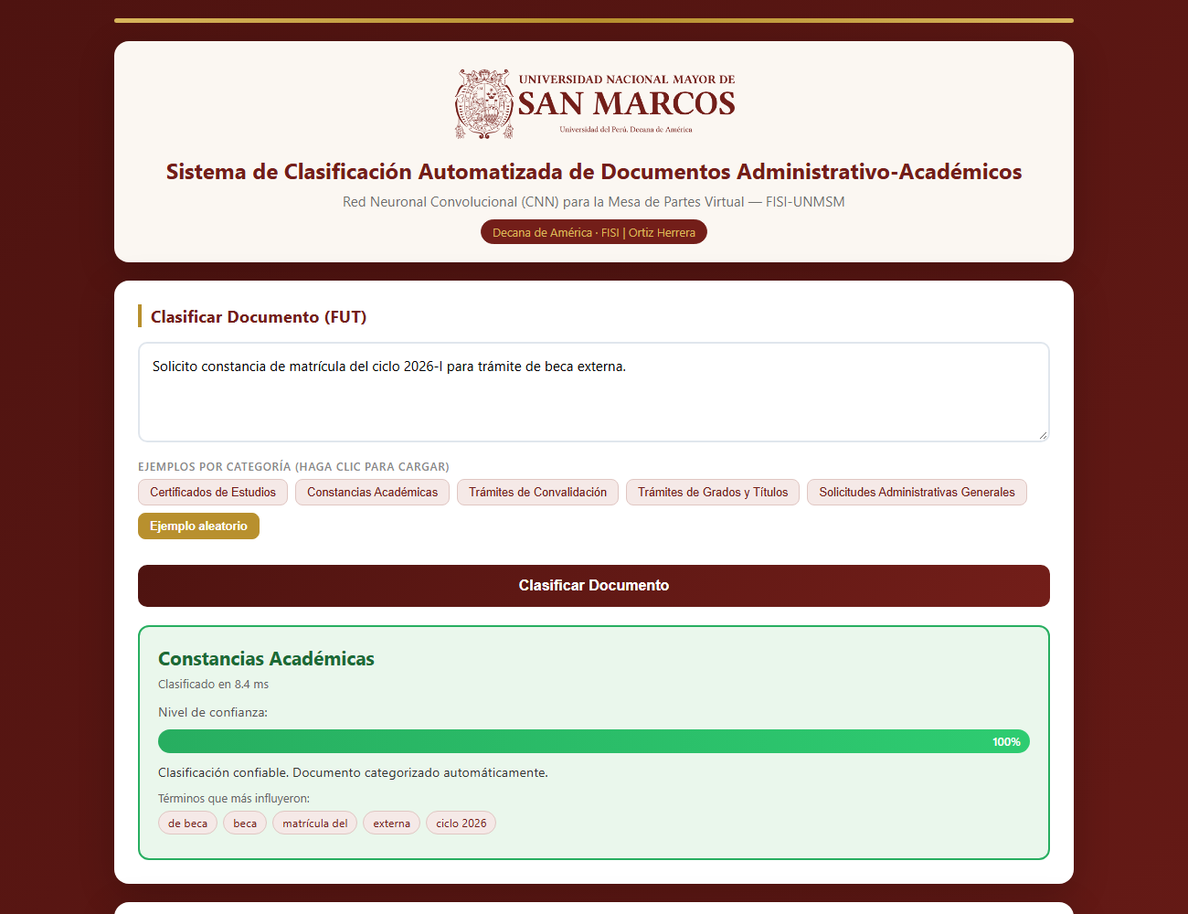
Interfaz Web Principal
Formulario de clasificación y resultado con explicabilidad
UNMSM — FISI | Sistema de Clasificación de Documentos FUT
7

Slide 8
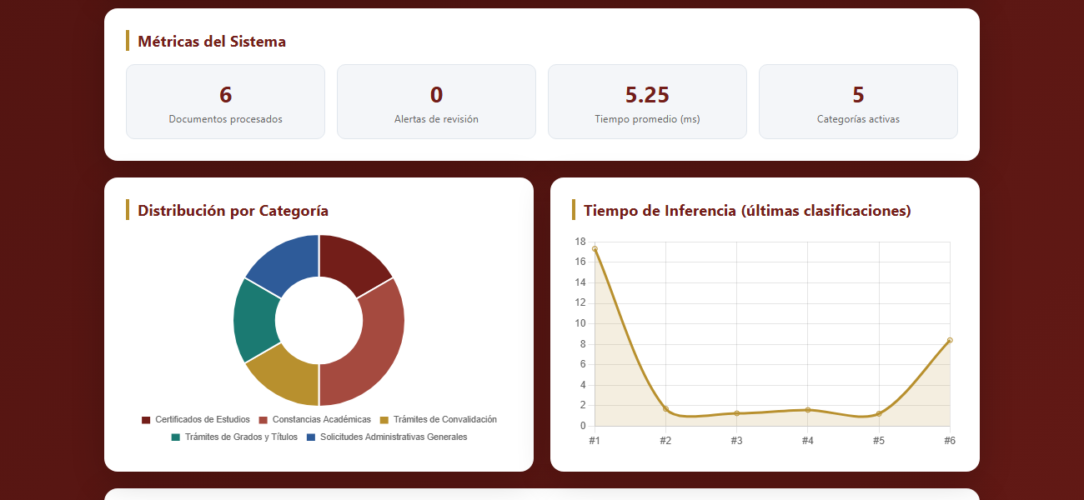
Panel de Métricas y Gráficos
Distribución por categoría y tiempo de inferencia (Chart.js)
UNMSM — FISI | Sistema de Clasificación de Documentos FUT
8

Slide 9
Funcionalidades Destacadas del Prototipo
Explicabilidad (TF-IDF)
Cada clasificación devuelve los términos que más influyeron en la predicción.
Categorías editables
Las 5 categorías pueden renombrarse en vivo, sin reentrenar el modelo.
Exportación a CSV
El historial completo de clasificaciones se puede descargar como CSV.
Persistencia SQLite
El historial y las métricas sobreviven a reinicios del servidor.
Alertas de revisión
Documentos con score < 0.60 se marcan automáticamente para revisión manual.
UNMSM — FISI | Sistema de Clasificación de Documentos FUT
9

Slide 10
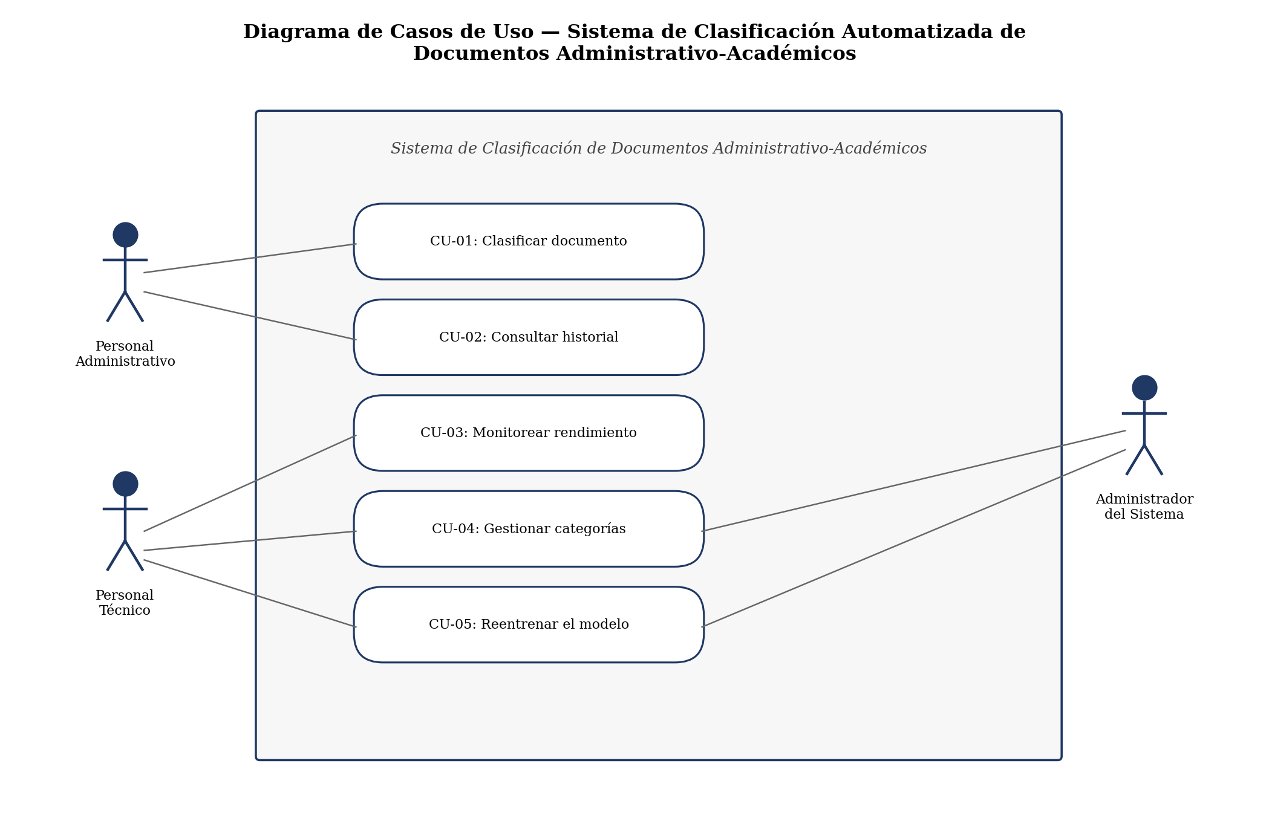
Diagrama de Casos de Uso
UNMSM — FISI | Sistema de Clasificación de Documentos FUT
10

Slide 11
Tecnologías Utilizadas
Tecnología | Uso en el sistema
Python 3.11 | Lenguaje principal
PyTorch | Arquitectura y entrenamiento de la CNN
scikit-learn | Vectorización TF-IDF y métricas de evaluación
FastAPI + Uvicorn | API REST y servidor ASGI
SQLite | Persistencia del historial y métricas
Chart.js | Gráficos interactivos en la interfaz web
Git y GitHub | Control de versiones
UNMSM — FISI | Sistema de Clasificación de Documentos FUT
UNMSM — FISI | Sistema de Clasificación de Documentos FUT
11
11

Slide 12
Conclusiones y Próximos Pasos
Conclusiones
• El prototipo funcional clasifica correctamente documentos FUT en las 5 categorías definidas, con explicabilidad (términos TF-IDF) y umbral de alerta operativos.
• La arquitectura TF-IDF + CNN evita la dependencia de calidad de escaneo del enfoque por imagen.
Próximos pasos
• Entrenar y validar el modelo con un dataset real de solicitudes de la Unidad de Trámite Documentario (UTD).
• Calcular métricas de evaluación (F1-Score, matriz de confusión) sobre datos reales.
• Evaluar migración de SQLite a PostgreSQL para un despliegue institucional en producción.
UNMSM — FISI | Sistema de Clasificación de Documentos FUT
12

Slide 13
Gracias
Fabrizio Peter Ortiz Herrera — fabrizio.ortiz@unmsm.edu.pe
Universidad Nacional Mayor de San Marcos — FISI

